Slide 1









Акселерационная программа Санкт-Петербургского химико-фармацевтического университета
Хим Фарм Долина
ЭпплГем
Обновленный гематоген для здорового питания

Slide 2






КРАТКАЯ ИНФОРМАЦИЯ О ПРОЕКТЕ
разработка оригинальной рецептуры витаминизированного продукта с безопасным составом, приятным вкусом и удобной формой
Цель
родители детей в возрасте 3-14
лет
Потребитель
технология безопасного, полезного и вкусного продукта, который соответствует всем нормам качества и требованиям родителей
Результат
12K

Slide 3
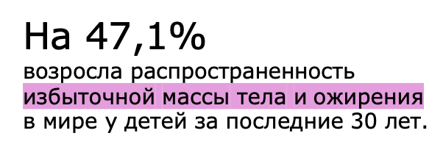
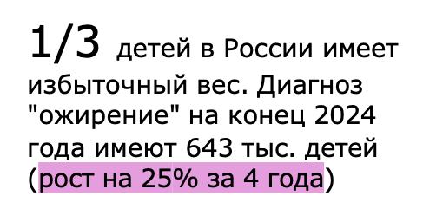
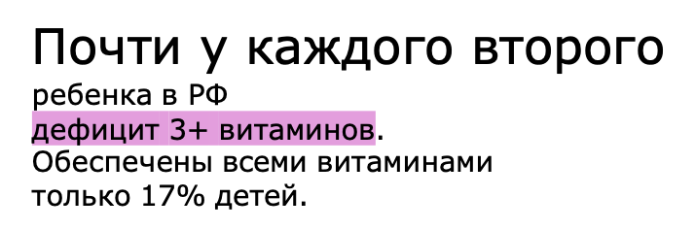




ПО ДАННЫМ
40% составила глобальная распространенность анемии среди детей до 5 лет (ВОЗ).
ИССЛЕДОВАНИЙ*
В 1,77 раз
Проблема
гипервитаминоза
в России тоже существует. К ней может привести нездоровый рацион и неправильный прием БАДов.
повышает вероятность
возникновения ожирения
избыточное потребление
добавленного сахара;
ИзбМТ -
в 2,57 раз
*Солнцева Т.Н., Ханферьян Р.А.. Источники добавленного сахара и их возможное значение в формировании ожирения и избыточной массы тела // Вопр. питания. 2018. Т. 87, № 4. С. 56-61. 2.Елиашевич С.О., Орехова А.В., Проблема избыточного потребления сахара: кулинарные и медицинские аспекты. Кардиоваскулярная терапия и профилактика. 2024;23(4):3929.. EDN IOYTPM 3. Gedfie S., Getawa S., Prevalence and associated factors of iron deficiency and iron deficiency anemia among under-5 children: a systematic review and meta-analysis // Glob. Pediatr. Health. - 2022. - Vol. 9. 4. National, regional, and global estimates of anaemia by severity in women and children for 2000-19: a pooled analysis of population-representative data / G.A. Stevens, C.J. Paciorek [et al.] // Lancet Glob. Health. - 2022. - Vol. 10, № 5. Rezanova N.V. Prevalence of iron deficiency anemia in children across 88 regions of Russia // Zdravookhranenie Chuvashii. - 2020.
3

Slide 4
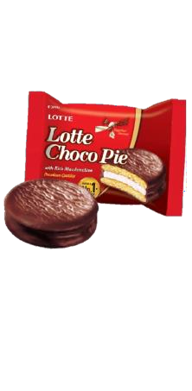
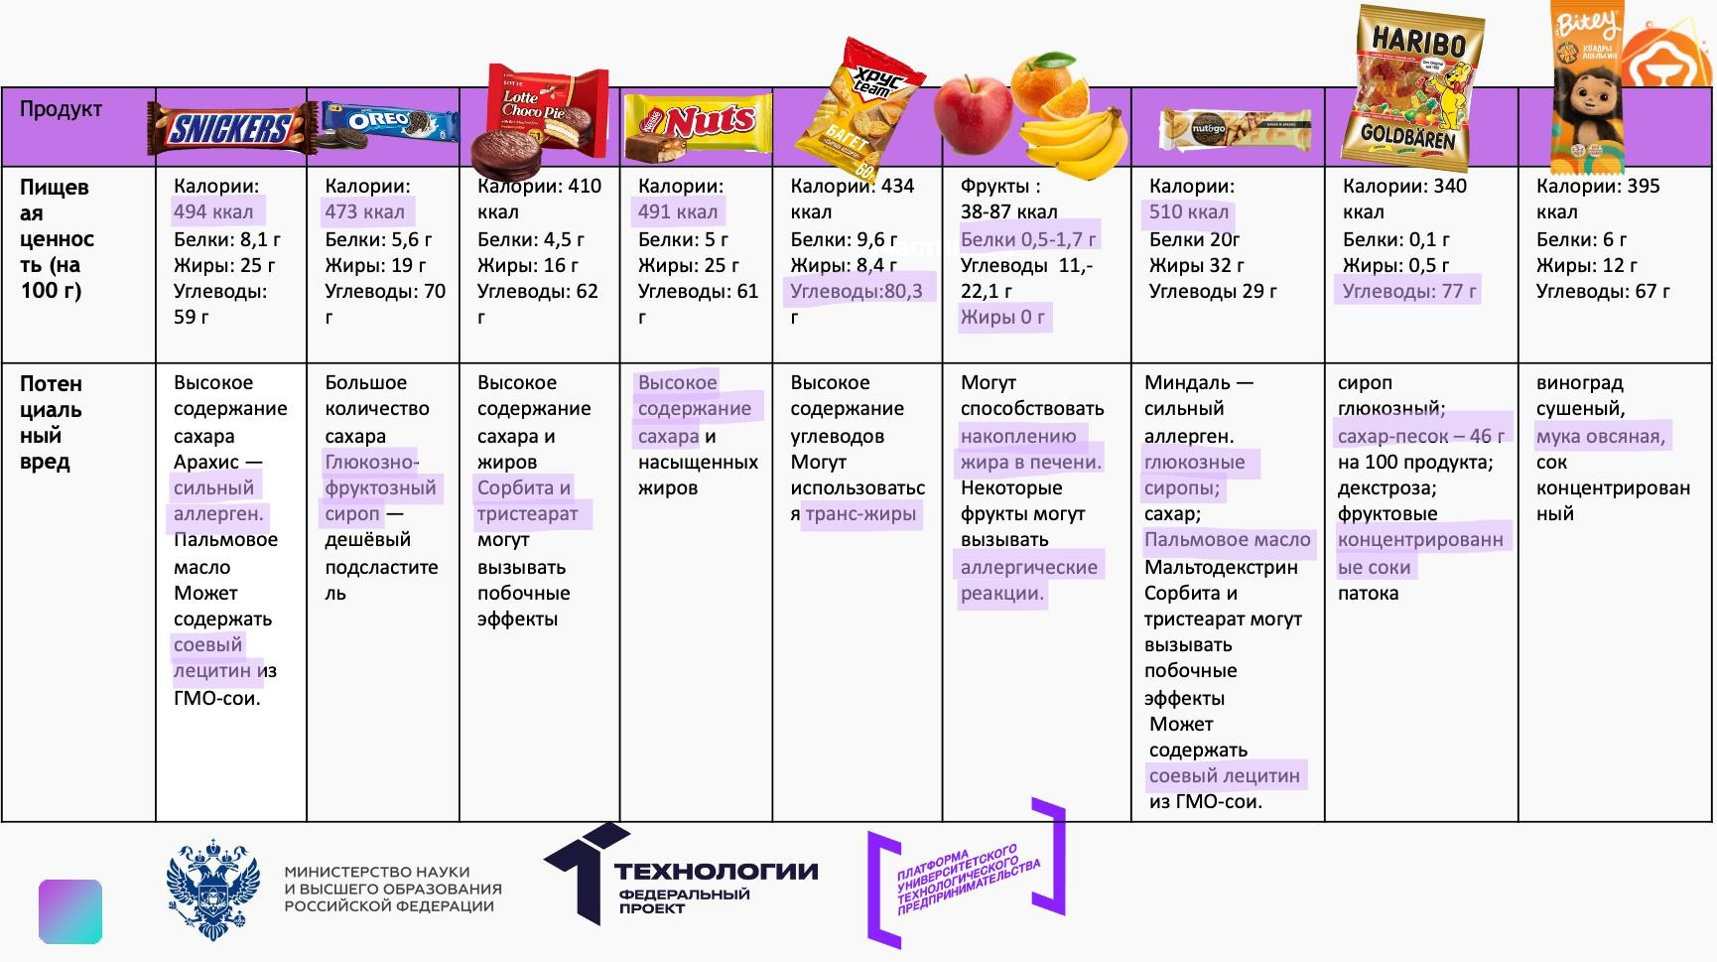
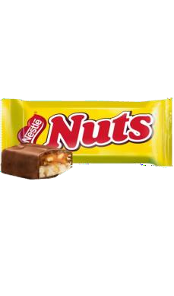
ПИЩЕВЫЕ ПРИВЫЧКИ ДЕТЕЙ
4

Slide 5
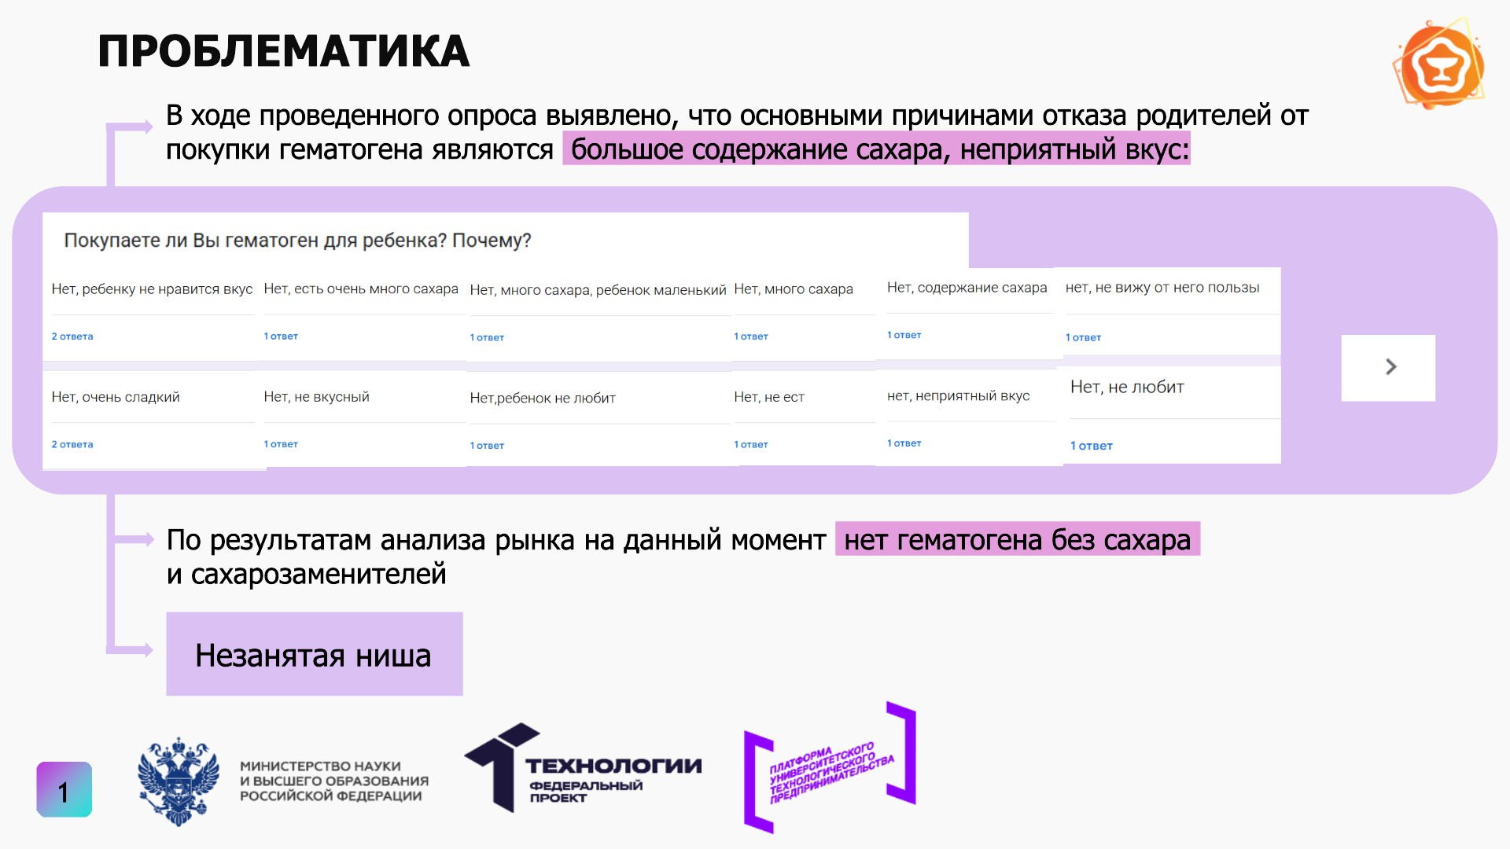


ПРОБЛЕМАТИКА
5

Slide 6

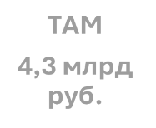

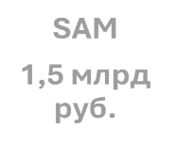


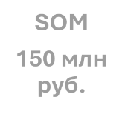
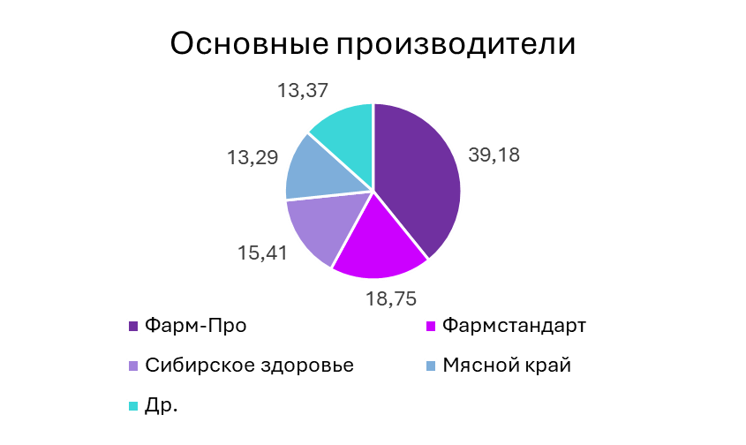
РАЗМЕР РЫНКА И ПОТЕНЦИАЛ
Объем рынка БАД, действующих на кроветворную систему
TAM
Объем продаж, млн руб
4,3 млрд руб.
SAM
200.0
Батончики _{Объем}
180.0
Гематоген
продаж гематогена в 2024 г.
160.0
171,068137
220,5547G4
1,5 млрд руб.
140.0
160,5376 65
G,884
232,42G4G8
2,506
SOM
45 млн
руб.
Объем продаж с предполагаемой долей 3%
120.0
G,128
157,2G6788
100.0
18
5G
5,756
80.0
152
583
1573,3G36G7
60.0
1174,G74047
135
G67
434
G82,420858
106
40.0
20.0
0.0
2019
2020
2021
2022
2023
2024
Продажи по аптекам Источник: DSM Group
6

Slide 7


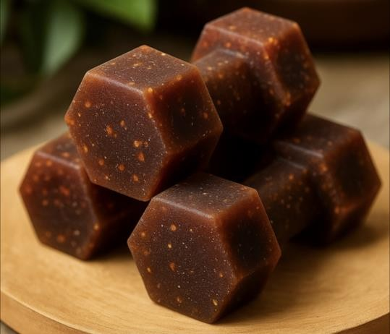
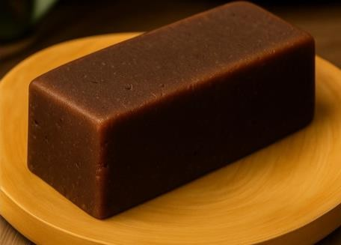
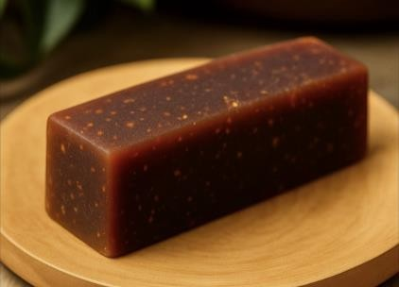
ПРЕДЛАГАЕМОЕ РЕШЕНИЕ/ТЕХНОЛОГИЯ
Технология гематогена с витаминами (без добавленного сахара и сгущенного молока )
Состав: Яблочное пюре, сухое кокосовое молоко, агар-агар,
Форма выпуска
черный пищевой альбумин витаминно-минеральный премикс,
финиковая паста
Батончики 50 г две формы
В котором содержание витаминов и минералов не более 15% от нормы 3- летнего ребенка
Гантельки – упаковка - 50г
Более твердая Очень мягкая
Регистрируем как продукт питания!
Не нужен контроль! -> можно употребить более 13 упаковок за день! Нет транс-жиров и добавленного сахара! -> снижение риска ожирения! Сбалансированный продукт -> отсутствие скачков сахара!
Мягкий -> нет проблем с употреблением!

Slide 8
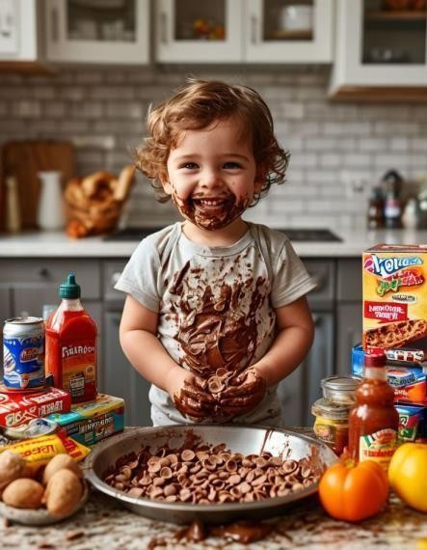
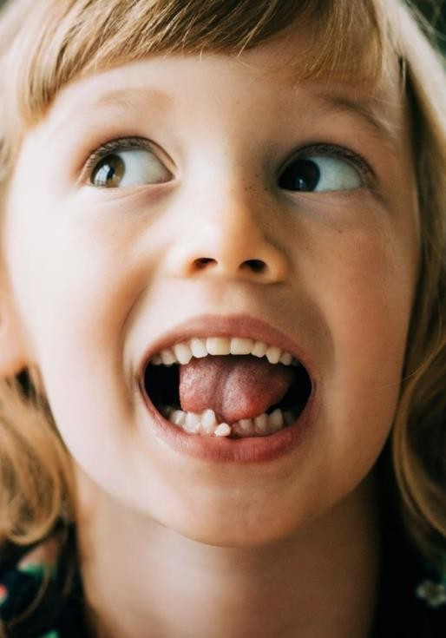
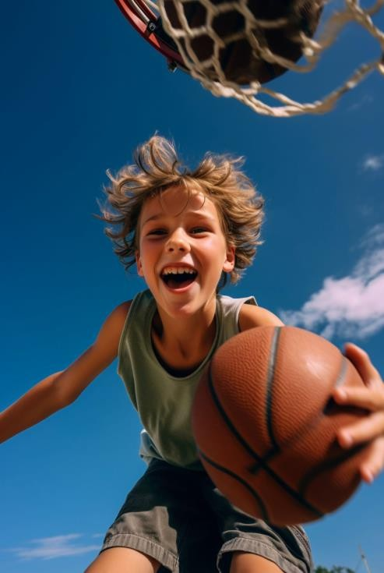

ЦЕЛЕВАЯ АУДИТОРИЯ
Родители, у которых есть дети с 3-х лет
Продукция "Happy Tummy" создана с заботой о детях: от активных спортсменов, нуждающихся в энергии, до школьников, которым важна концентрация.
Специальные формулы учитывают потребности детей:
с проблемами пищеварения отсутствием зубов непереносимостью лактозы
обеспечивая их полноценное развитие

Slide 9



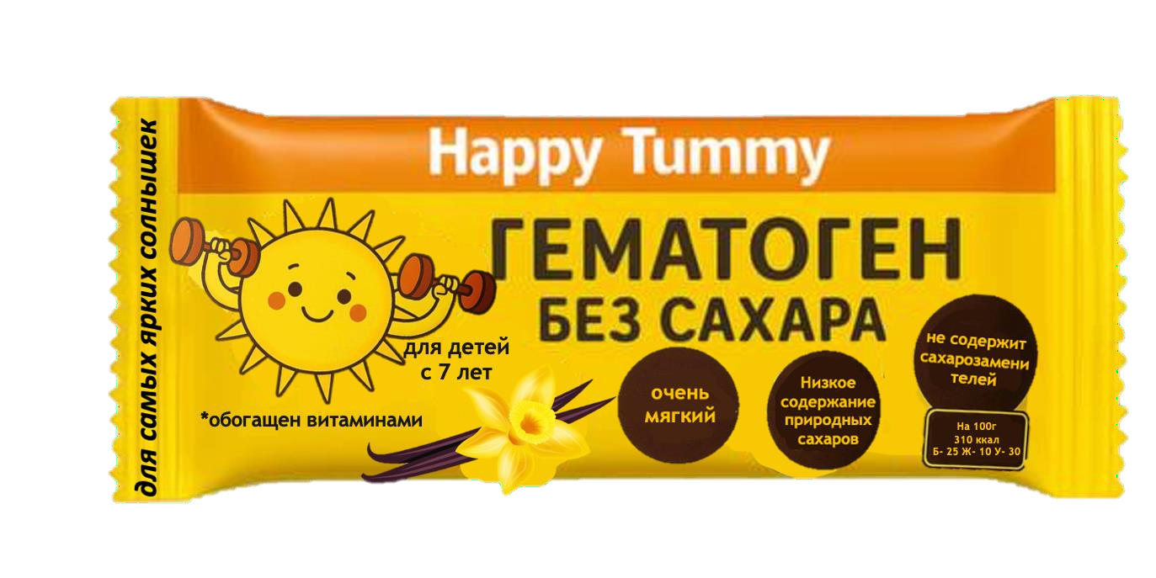





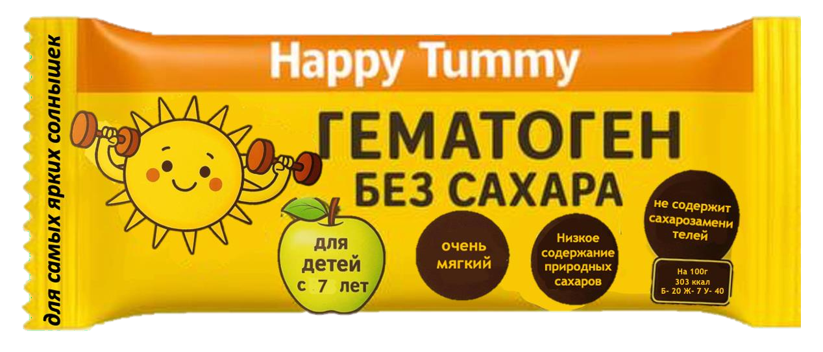

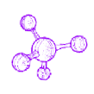
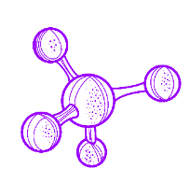
НАША ЛИНЕЙКА
Для детей с 7-ми лет
Высокое содержание белка, полезных жиров, пищевых волокон Содержат необходимые витамины
Подходят для детей с непереносимостью лактозы
Более твердые формы
ЭпплГем
Для детей с 3-х лет
Мягкие формы
ЭпплГем
* Обогащен витаминами

Slide 10
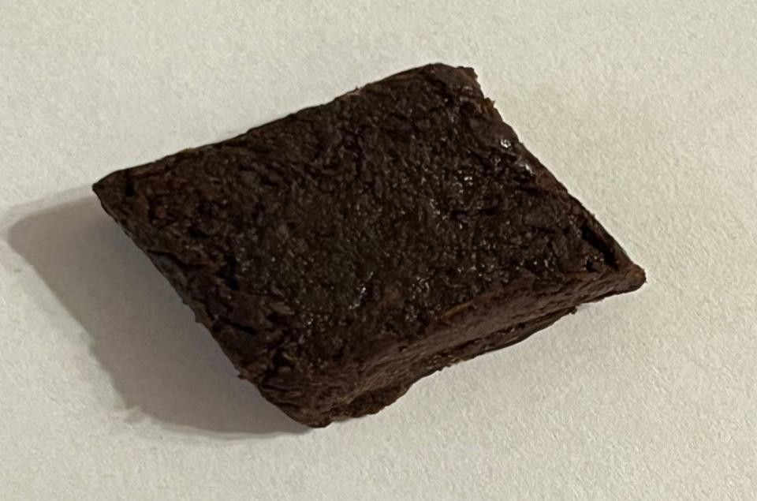
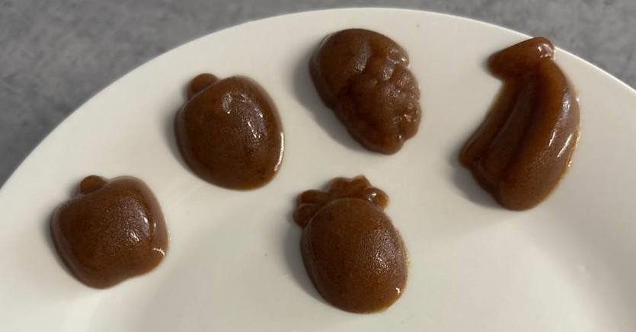
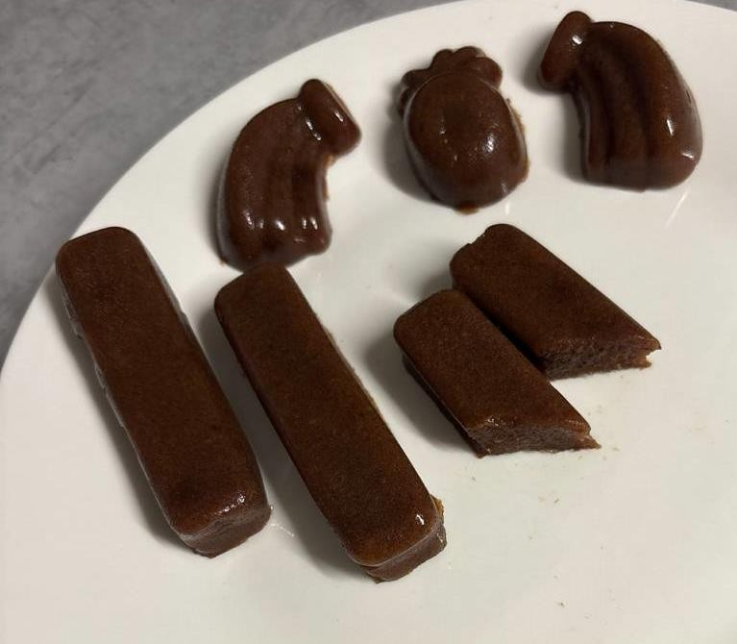
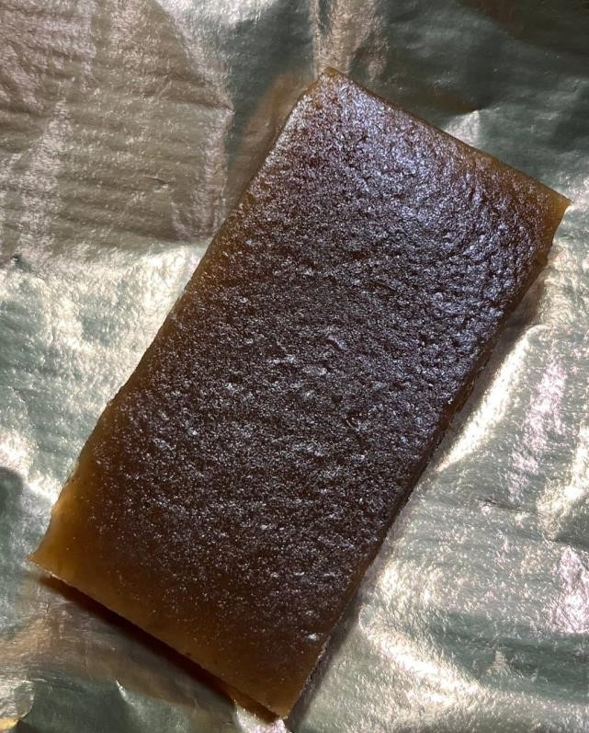
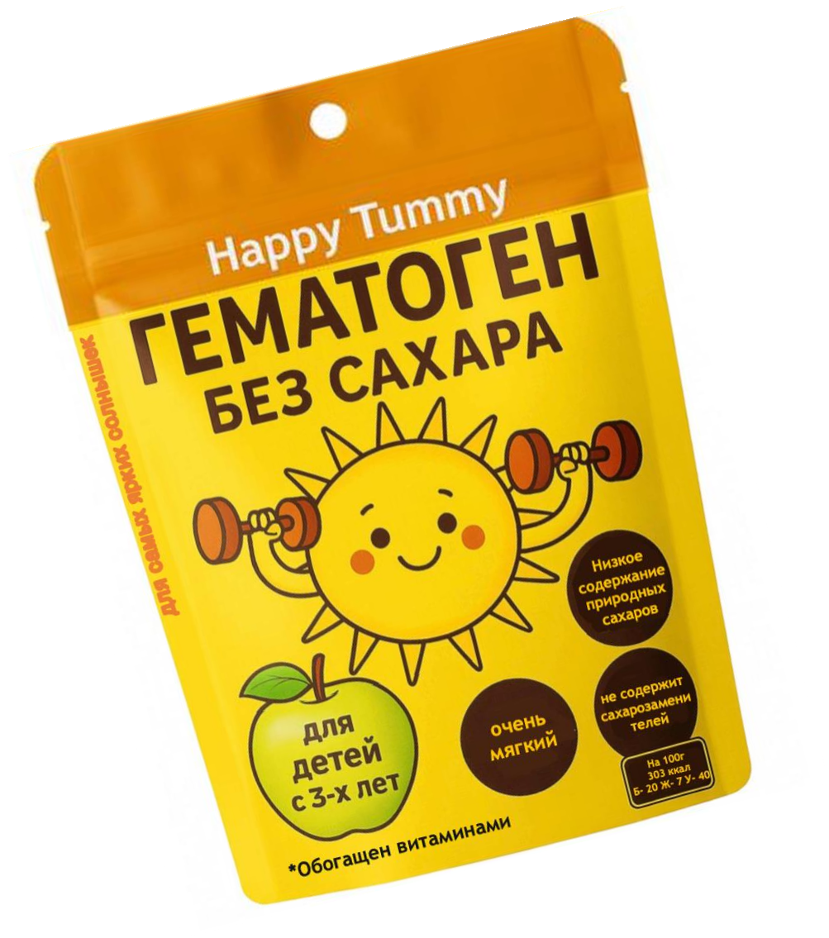

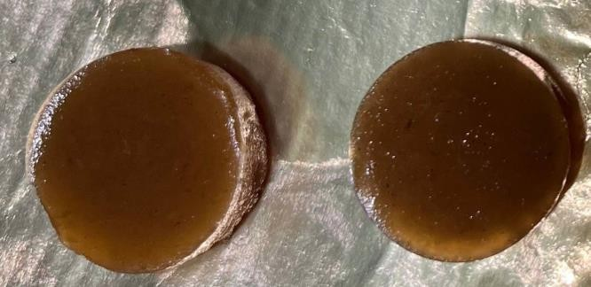
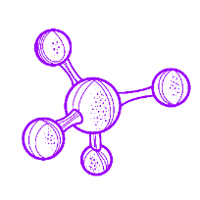
ПЕРВЫЕ ОБРАЗЦЫ
ЭпплГем

Slide 11


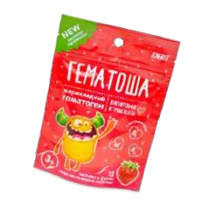
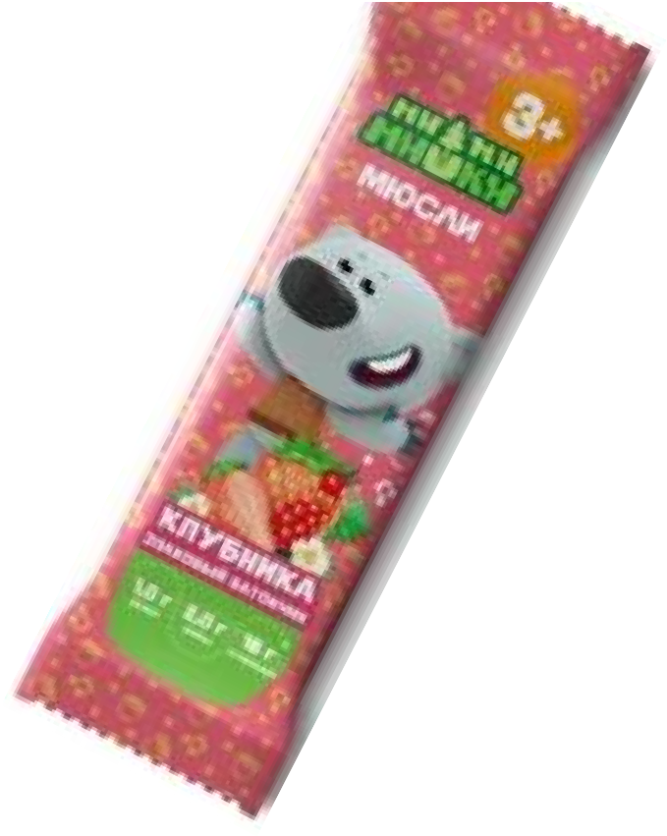
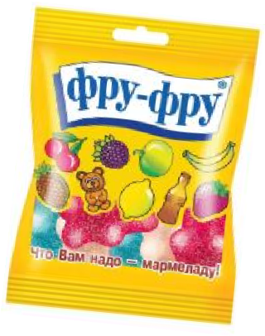
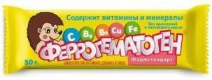



Производитель
Источник сахара | Фрукты | Сахар, СМ, патока | Сахар, СМ, патока | Патока | Патока | Фрукты | Сахар, ГФС, патока | Сироп глюкозы, сахар, фруктовый сок
Содержание витаминов
Схема применения | Гантельки (50 г) – для детей с 3-х лет Батончик 50 г – для детей с 7 лет | 3−7 лет - 20 г, 7−14 лет - 40 г, с 14 лет и взрослым - 50 г в день | 3−7 лет - 30 г, 7−11 лет - 40 г, с 11 лет и взрослым - 50 г в день (цветовая идентификация) | С 3 лет и взрослым – 38 г | От 3 до 11 лет – 3 пастилки, с 11 и старше – 6 пастилок в день | 1-2 батончика в день | - | 1 упаковка в день
Статус регистрации | Пищевая продукция | БАД | БАД | БАД | БАД | Пищевая продукция | Пищевая продукция | БАД
Калорийность на 100 г, ккал | 250 | 340 | 350 | 280 | 283 | 260 | 390 | 330
БЖУ | Б – 19 - 20 г Ж – 8 - 10 г У – 25 - 36 г | Б – 3,5 г Ж – 3 г У – 76 г | Б – 6,4 г Ж – 5,5 г У – 73,2 г | Б – 4 г Ж – 0,4 г У – 64 г | Б – 27 г 2 г | Б – 2,5 г Ж – 0,5 г У – 62 г | Б – 5 г Ж – 10 г У – 69 г | Б – 6,3 г Ж – 0,3 г У – 74 г
Ж –
11
СМ – сгущенное молоко с сахаром ГФС – глюкозно-фруктозный сироп

Slide 12

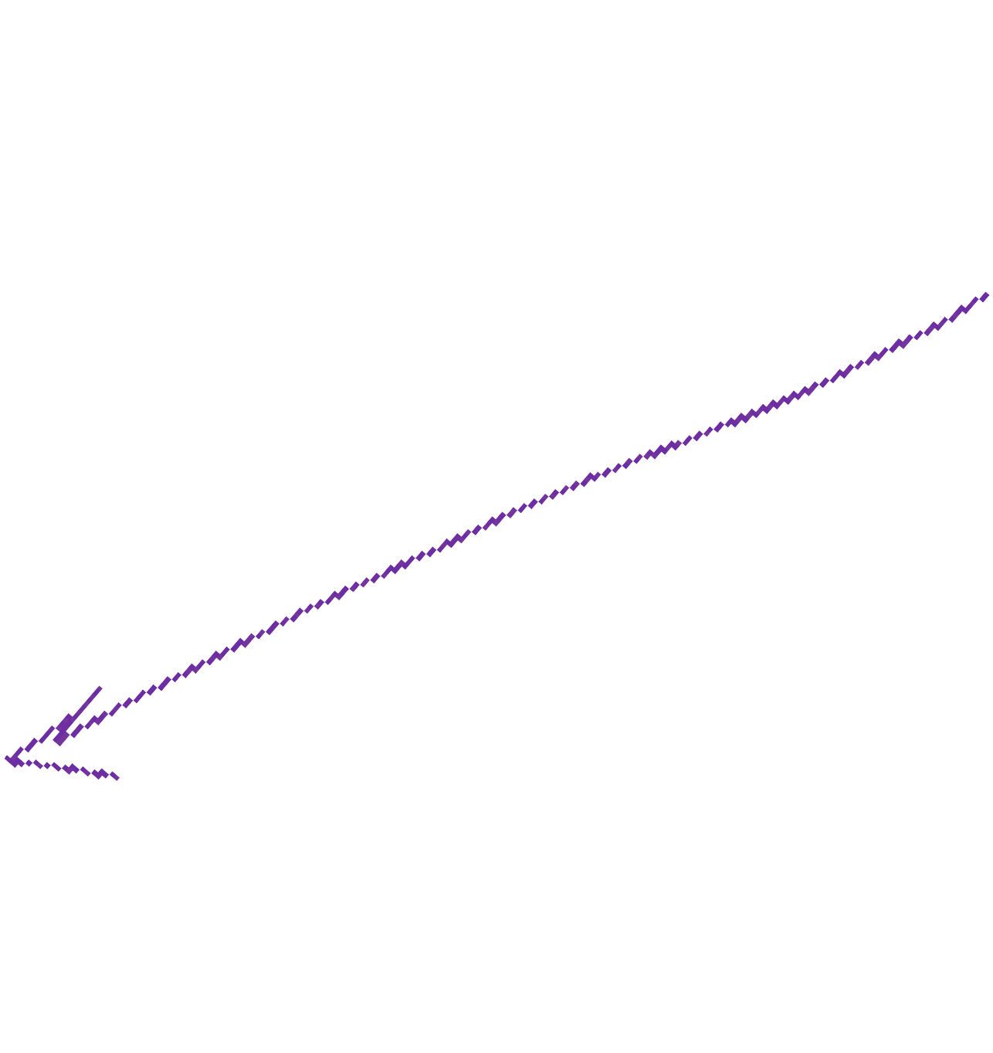
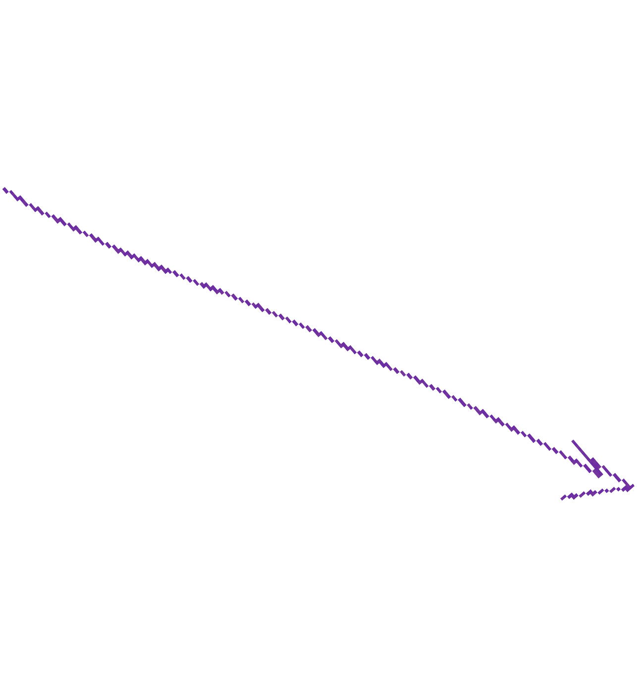



БИЗНЕС-МОДЕЛЬ
Разработка
ТЕХНОЛОГИЯ ПРОИЗВОДСТВА ЛИНЕЙКИ
БАТОНЧИКОВ HappyTummy
B2B-модель
Документация
  ТУ
  протоколы испытаний
Бизнес-модель
декларация соответствия ТР ТС
2. Патент на технологию
Лицензионный договор
неисключительная лицензия
Договор купли-продажи патента
безвозвратный переход права новому владельцу
роялти
паушальный платеж
роялти + паушальный платеж

Slide 13


ФИНАНСОВАЯ МОДЕЛЬ
Разработка
№ | Затраты на разработку технологии: | тыс. руб.
1 | Оборудование | 38,3
2 | Сырье и материалы | 78,5
3 | Оплата труда | 673,4
4 | Получение патента и документации | 330,0
5 | Доказательство патентоспособности | 2 000,0
 | ИТОГО: | 3 120,2
Себестоимость батончика 50 г по переменным затратам – 53,9 руб.,
отпускная цена производителя – 101,6 руб (с учетом: маржинальность 45% / контрактное производство 30%).
Точка безубыточности ≈ 5200 упак/мес.
Срок окупаемости ≈ 1 год

Slide 14




ДОРОЖНАЯ КАРТА
Этап 2: Научно- исследовательская и опытно- конструкторская работа
Этап 4: Передача технологии производителю
Декабрь 2027
Июль 2026
Этап 3:
Разрешительная документация и подача заявки на патенты
Этап 1: Исследование
ноябрь 2025
Декабрь 2026

Slide 15
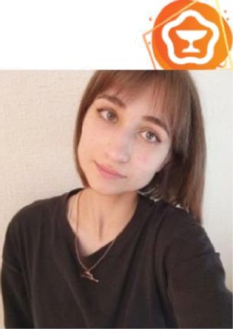
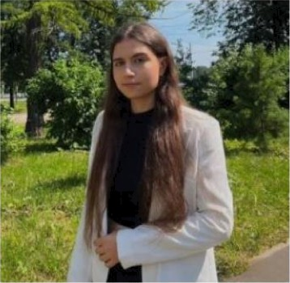
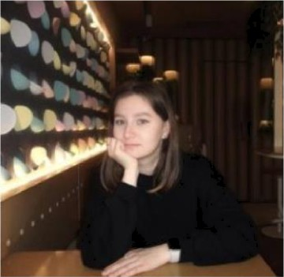
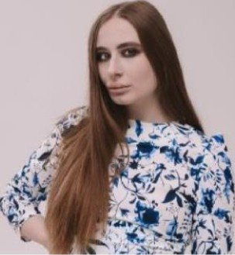



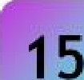
КОМАНДА, КОМПЕТЕНЦНН И ОПЫТ
Екатерина Коршунова
f!идер, xммик-смнтвтмк, технолог
Алсу
Салямова
Валентина
Удалова
Бизнес-планмрование, продукт-менеджмвнт
Јада
Седакова
Докумвнтацмя, маркетмнг
Рояь
Образование
Студентка 2 курса магистратуры ЯГМУ
"Промышленная фармация"
Студентка 2 курс магистратуры СПХФУ "Организация и управление фармацевтическим производством»
Студентка 1 курса магистратуры СПХФУ
"Медицинская химия"
Студентка 2 курса бакалавриата
"Хммия«, СПХФУ
Бакалавриат - "био- и фармтехнологии"
Бакалавриат — •Химия», СПБГУ
Бакалавриат -”химичвская технология" (производство фарм препаратов)
Опыт работы
хиник-синтетик, технолог АФС
Специалист по качеству
хмник-аналитик
менеджер по продажаN
Публикации: Статья в Medicinal Chemistry Research (Scopus)
РИНЦ: Ломоносов 2023, Ломоносов 2024
МИNИС ТЕ PC TBO NА УК И
И ВЫ С Ш Е ГО О УРА ДO В АН И Я РО С С l4 Й СКО Й ФЕДЕРАЦИИ

Slide 16





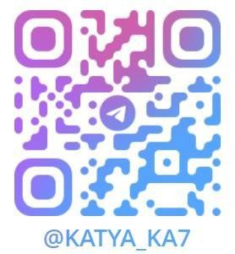

КОНТАКТЫ
Сайт:
https://applegem.tilda.ws/
Екатерина Коршунова,
лидер проекта:
Профиль проекта на НТИ:
16

Slide 17



НАША ЛИНЕЙКА
Для детей с 3-х лет
Содержит пищевые волокна
Подходит для детей с непереносимостью лактозы
Баланс БЖУ
Ккал 265
Б – 15 г Ж – 5 г
У - 40 г
Очень мягкие формы
Ккал 233 Б – 15 г Ж – 5 г У - 32 г
Ккал 250
Б – 15 г Ж – 5 г
У - 34 г

Slide 18

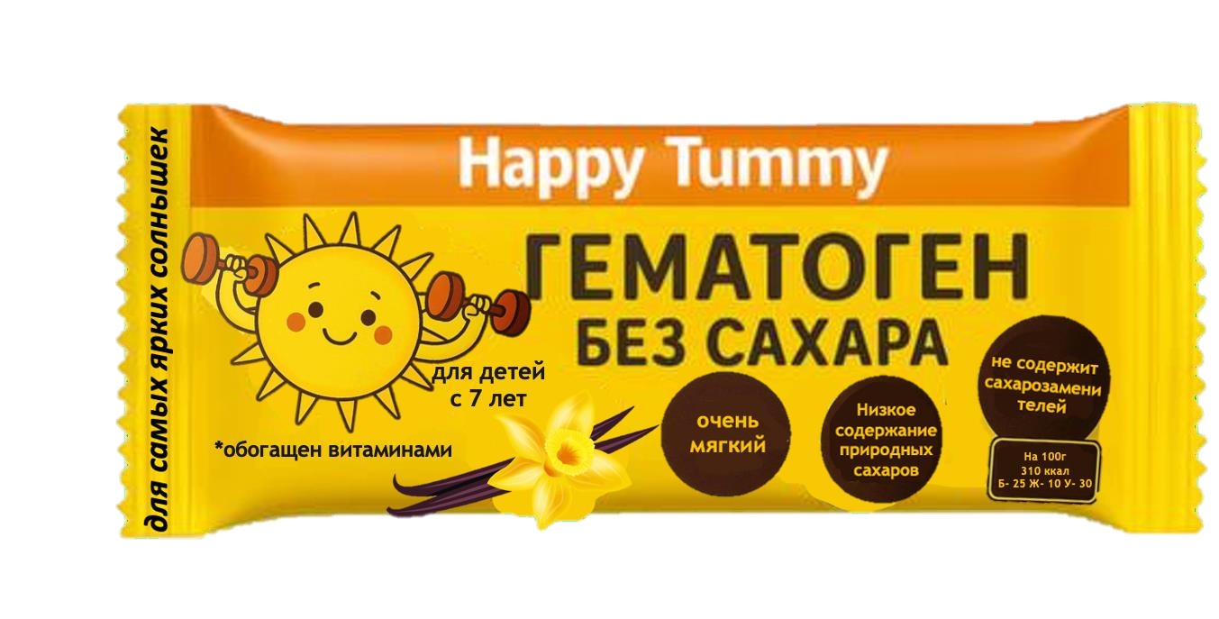












НАША ЛИНЕЙКА
Для детей с 7-ми лет
Более твердые формы
Мягкие формы
Высокое содержание белка, полезных жиров, пищевых волокон Содержат необходимые витамины
Подходят для детей с непереносимостью лактозы
* Обогащен витаминами

Slide 19

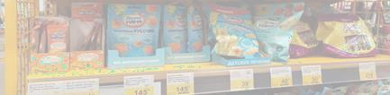
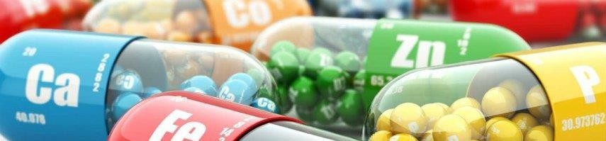
ПРОБЛЕМАТИКА
Родители хотят купить полезный витаминный перекус для ребёнка, а получают риски и "скрытые" сахара.
Существующие решения неудобны:
Витаминные
батончики
БАДы
все в том или ином виде содержат сахар (многие - в больших количествах), вызывают риски
не подходят детям-аллергикам, детям с избыточной массой тела и другим группам детей
восполняют рацион, но требуют жёсткого контроля за количеством съеденного
нельзя использовать как перекус
неудобны в оформлении
вызывают недоверие у части родителей
зачастую невкусны

Slide 20

ФИНАНСОВАЯ МОДЕЛЬ
Разработка
№ | Себестоимость конечного продукта (по переменным затратам) Батончик 50 г 68,2 руб, роз
1 | Сырье | 53
2 | Упаковка | 9
3 | Затраты на маркетинг | 6,2
 | Себестоимость | 68,2 руб
4 | Маржинальность | 17,1
5 | Контрактное производство | 21
 | Итого: | 107 руб
 | ZIP-пакет 50 г
 | Сырье | 44
 | Упаковка | 15
 | Затраты на маркетинг | 6
 | Себестоимость | 65 руб
 | Маржинальность | 16,2
 | Контрактное производство | 20,3
 | Итого: | 101,5 руб
17

Slide 21
ФИНАНСОВАЯ МОДЕЛЬ
Разработка
Этап 1: Запуск производства (1 год)
Поиск ниши и формирование стабильных каналов сбыта.
Планируемый объем продаж: на старте - 4 000 упак/квартал; к концу года - 25 000 упак/квартал Выход на точку безубыточности и подтверждение жизнеспособности проекта
Точка безубыточности = Постоянные затраты / (Цена - Переменные затраты)
250 000 / (107 – 6G) = 250 000 / 38,8 ≈ 6500 упаковок в квартал
Этап 2: Масштабирование и окупаемость (2 год)
Увеличение доли рынка, оптимизация зат
рат и
достижение полной окупаемости инвестиций. Планируемый объем продаж: 50 000 упак/квартал
Закрепление на рынке и значительное увеличение рентабельности.
18

Slide 22

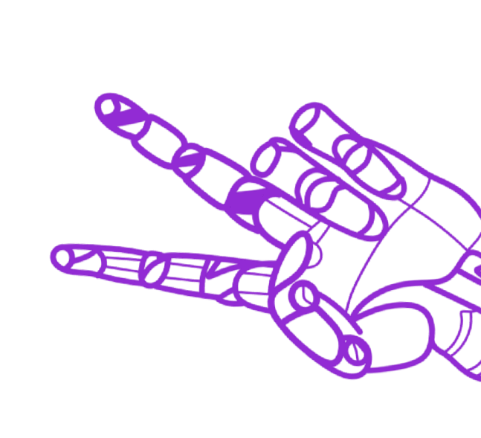
ЗАПРОС КОМПАНИИ-ПАРТНЕРА
Индустриальный партнёр:
- Выйти на новый рынок, новый сегмент целевой аудитории (родители с детьми)
- Сделать продукт без сахара для детей (незанятая ниша).
Подтвердит ценности компании, усилит конкурентоспособность, уникальность и доверие
- Уменьшить затраты на процедуру одобрения за счет создания именно пищевой продукции
22

